Slide 1
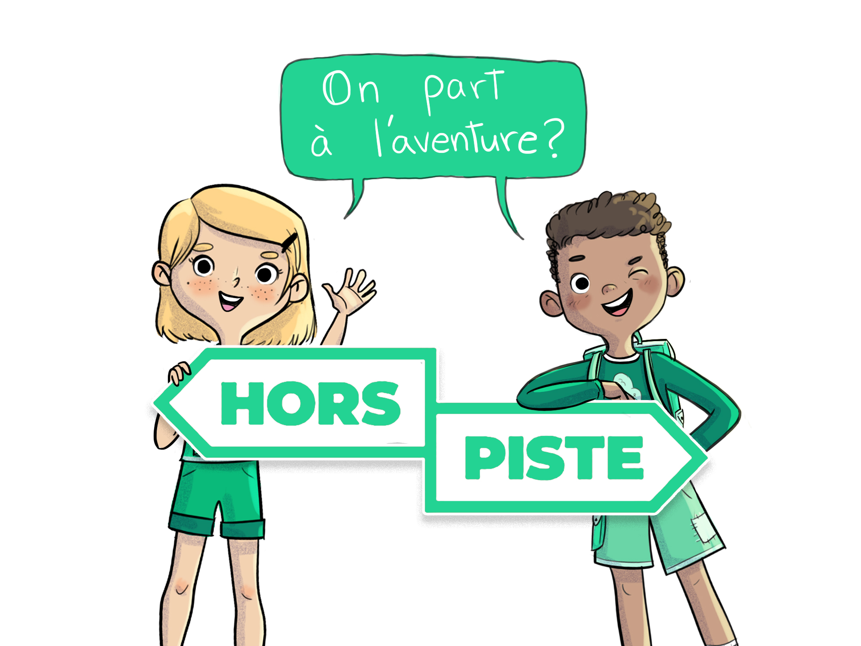
4e année
Atelier 4.2

Slide 2
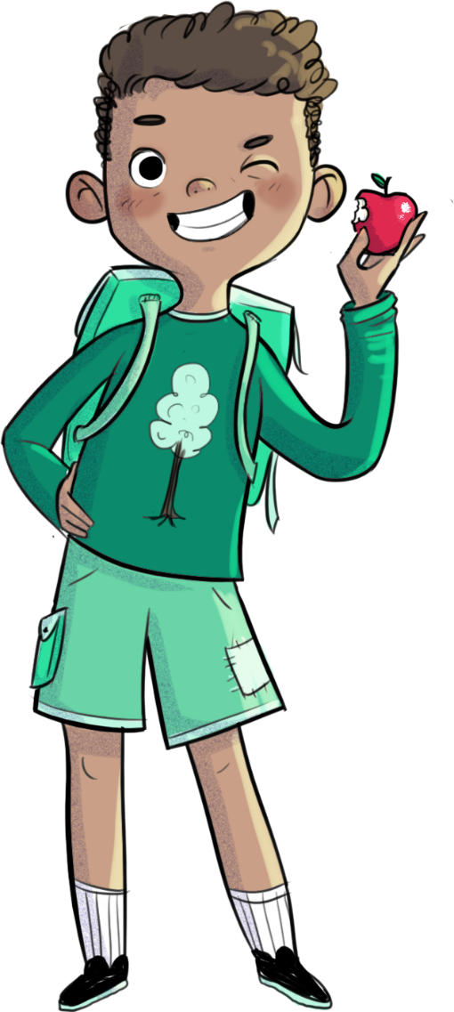
Retour sur l’atelier précédent
Au dernier atelier, nous avons parlé des sensations, des émotions et des pensées que tu peux avoir quand tu vis du stress…
Est-ce que tu te souviens du défi que je t’avais proposé? Raconte-moi comment tu l’as réalisé.

Slide 3
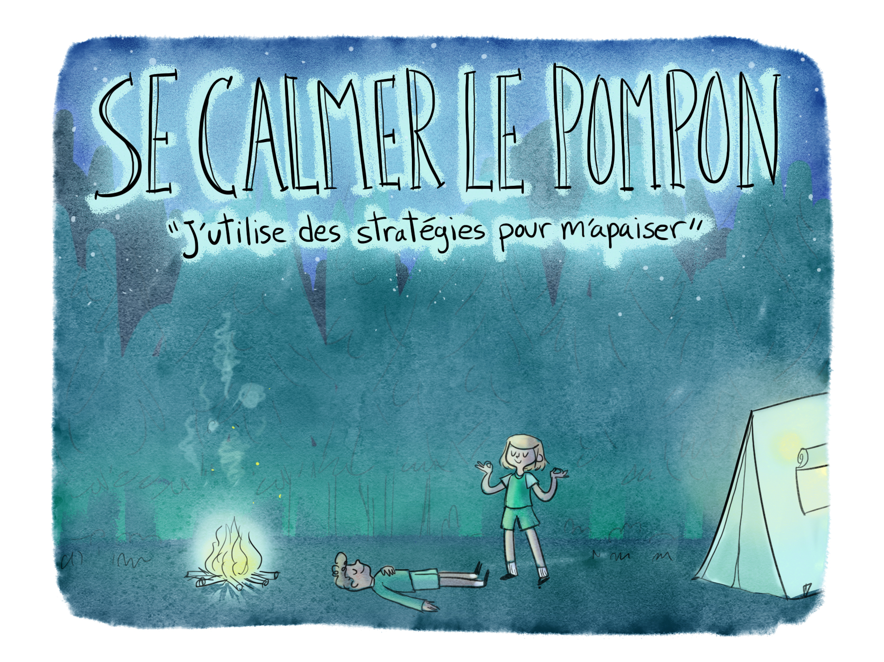
Les aventures de Léo et de Charlie

Slide 4
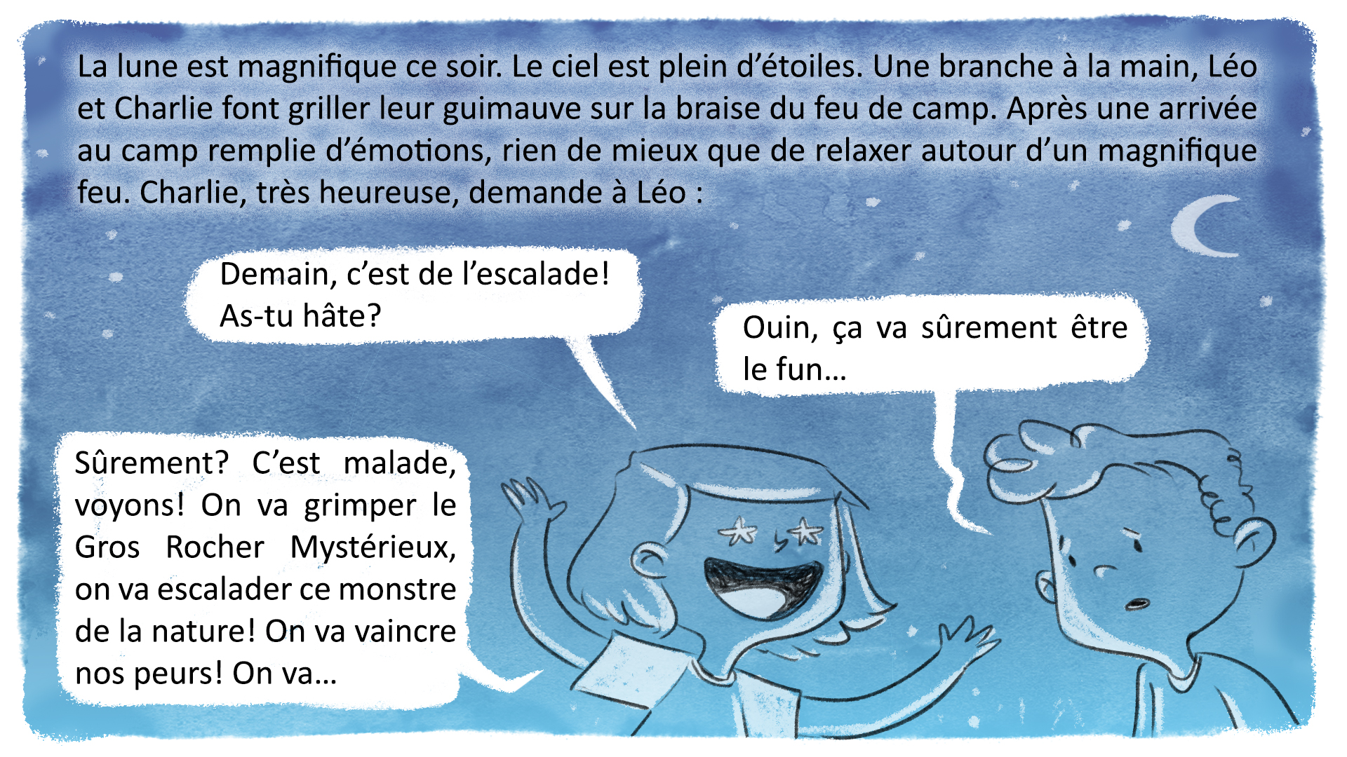

Slide 8
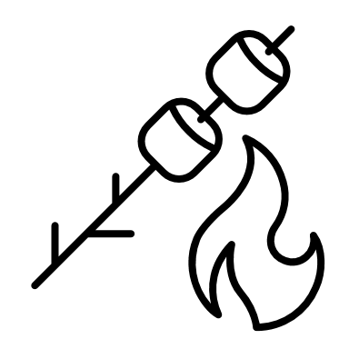
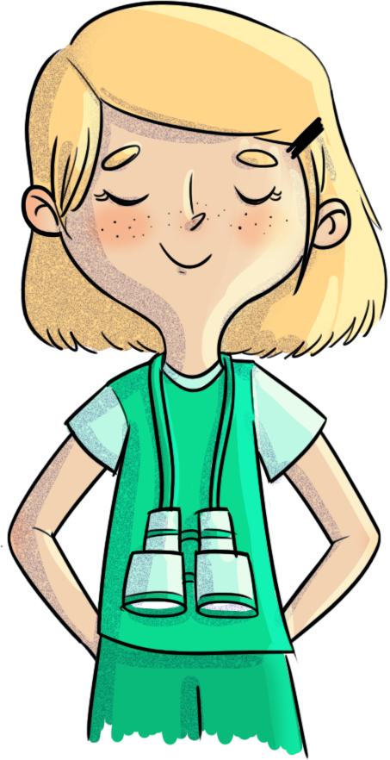
Se calmer le pompon
Quels sont les stratégies que tu utilises dans ton quotidien pour t’apaiser?
Nous allons essayer certaines stratégies…

Slide 9
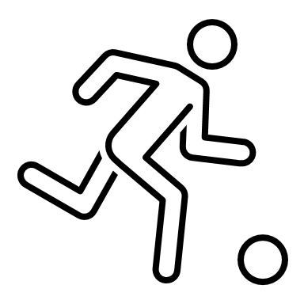
Se calmer le pompon
L’exercice
physique
Il est bien connu que l’exercice physique peut avoir un effet calmant et nous aider à gérer notre stress. En faisant de l’exercice physique, notre corps sécrète notamment de l’endorphine, qu’on appelle l’hormone du bonheur.
Place-toi dans un endroit de la classe où tu pourras faire des mouvements amples sans accrocher les autres;
Écoute bien les consignes et exécute les mouvements demandés.

Slide 10
Se calmer le pompon
As-tu apprécié cette stratégie?
Comment te sens-tu après l’avoir expérimentée?
Dans quel contexte pourrais-tu utiliser de nouveau cette stratégie?
L’exercice
physique

Slide 11
Se calmer le pompon
Le yoga
Il n’y a pas de compétition dans la pratique du yoga et ce n’est pas grave si la posture est différente entre une personne et une autre.
Concentre-toi sur ta respiration;
Ferme les yeux si tu le souhaites pour t’aider à te calmer;
Écoute bien ce qui suit : Exercices de yoga

Slide 12
Se calmer le pompon
As-tu apprécié cette stratégie?
Comment te sens-tu après l’avoir expérimentée?
Dans quel contexte pourrais-tu utiliser de nouveau
cette stratégie?
Le yoga

Slide 13
Se calmer le pompon
Il est possible d’apaiser nos émotions en contrôlant le rythme de notre cœur à l’aide de notre respiration.
La vitesse de notre respiration est directement liée à celle de nos pulsations cardiaques.
Essaie pour voir : https://www.youtube.com/watch?v=_mn04Wc-X3o
La cohérence
cardiaque

Slide 14
Se calmer le pompon
La cohérence
cardiaque
As-tu apprécié cette stratégie?
Comment te sens-tu après l’avoir expérimentée?
Dans quel contexte pourrais-tu utiliser de nouveau
cette stratégie?

Slide 15
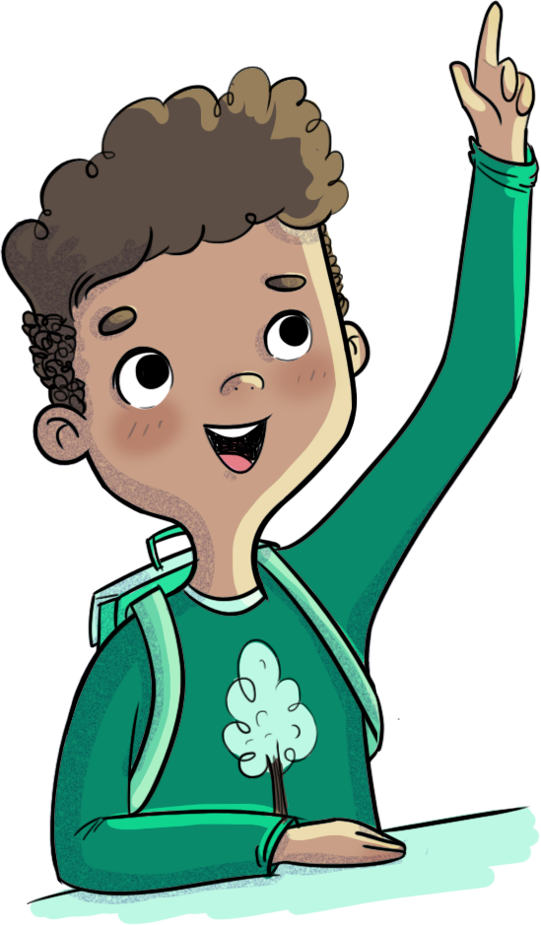
Se calmer le pompon
Souviens-toi que…
Il n’existe pas de recette miracle qui fonctionne pour tout le monde. Tu dois trouver une stratégie qui te fait du bien à toi.
Pour être efficace, tu dois pratiquer cette stratégie régulièrement, c’est-à-dire lorsque tu vis du stress ET lorsque tu vas bien. Plus tu l’auras pratiquée lorsque tu te sens bien, plus la stratégie sera facile à utiliser lorsque tu vivras du stress!

Slide 16
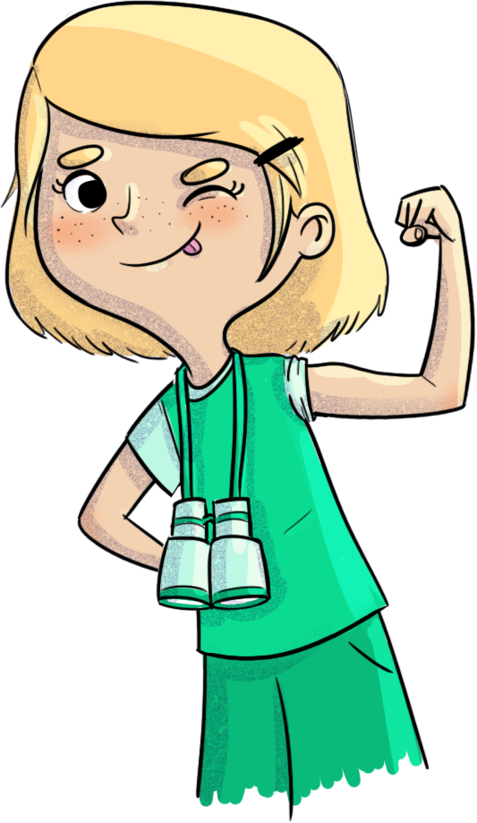
Défi
D’ici le prochain atelier HORS-PISTE, essaie au moins une des stratégies présentées dans l’atelier afin de t’apaiser.

